Slide 1

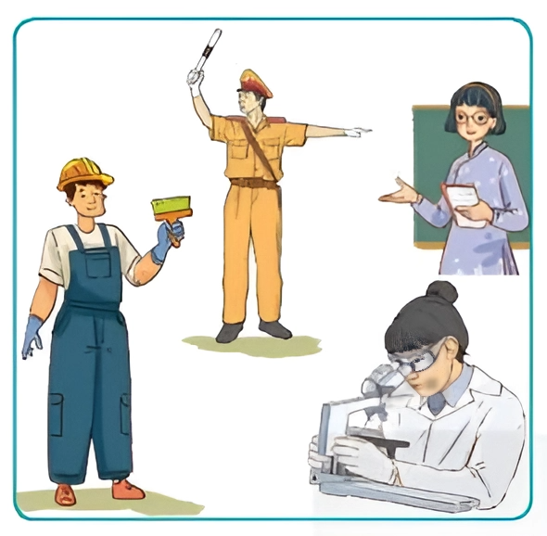
KHỞI ĐỘNG
Cho biết mỗi người trong hình làm nghề gì? Em hãy mô tả công việc của những nghề đó.
Hình 1.1. Một số nghề nghiệp trong xã hội

Slide 2
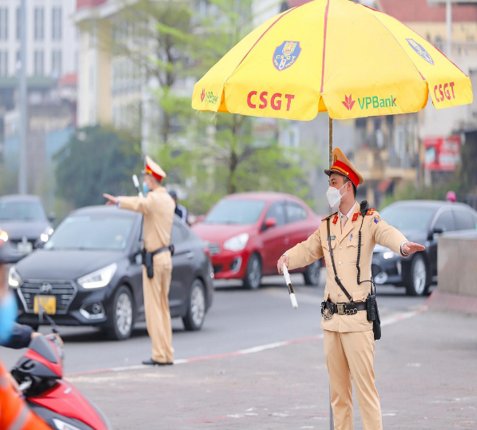
Cảnh sát giao thông
Thực hiện mệnh lệnh, lên kế hoạch kiểm tra, rà soát các hành vi vi phạm, thực hiện, tổ chức các công tác ngăn chặn hành vi vi phạm an toàn giao thông và xử lí các hành vi vi phạm.
Thực hiện nhiệm vụ tuần tra, kiểm soát, nhằm mục đích đảm bảo trật tự, an ninh đường bộ trên những tuyến đường được giao nhiệm vụ.

Slide 3

Giáo viên
Giảng dạy, giáo dục cho học sinh, lên kế hoạch, tiến hành các tiết dạy học, thực hành và phát triển các khóa học nằm trong chương trình giảng dạy của nhà trường.
Là người kiểm tra, ra đề, chấm điểm thi cho học sinh để đánh giá chất lượng từng người.

Slide 4

Thợ sơn
Người làm các công việc biến các công trình trở nên hoàn thiện và đẹp hơn thông qua quy trình làm việc và công việc chuẩn bị cho quá trình sơn nhà ở, các công trình lớn.
Tùy thuộc vào từng loại công trình khác nhau mà môi trường làm việc của thợ sơn tường vì thế cũng có sự thay đổi.

Slide 5



Nhà khoa học
Nghiên cứu về hệ thống các tri thức, các hiện tượng tự nhiên, xã hội cùng các phương pháp khoa học.

Slide 6
  TIẾT 1. BÀI 1:
  NGHỀ NGHIỆP TRONG LĨNH VỰC KĨ THUẬT VÀ CÔNG NGHỆ

Slide 7

NỘI DUNG BÀI HỌC
I. Khái quát nghề nghiệp
II. Đặc điểm, yêu cầu chung của các ngành nghề trong lĩnh vực kĩ thuật, công nghệ
1. Khái niệm nghề nghiệp
2. Tầm quan trọng của nghề nghiệp đối với con người và xã hội
1. Đặc điểm của các ngành nghề trong lĩnh vực kĩ thuật, công nghệ
3. Ý nghĩa của việc chọn đúng nghề nghiệp của mỗi người
2. Yêu cầu chung của các ngành nghề trong lĩnh vực kĩ thuật, công nghệ

Slide 8
TIẾT 2.

Slide 9
I.
KHÁI QUÁT VỀ NGHỀ NGHIỆP

Slide 10
PHIẾU HỌC TẬP SỐ 1
Nhiệm vụ:
Mô tả nghề nghiệp của một người thân trong gia đình em.
Tên nghề
Nhiệm vụ đang làm
Môi trường làm việc
Quá trình đào tạo
Thu nhập

Slide 11
Gợi ý:
Người thân | Tên nghề | Nhiệm vụ đang làm | Môi trường làm việc | Quá trình đào tạo | Thu nhập
Bố | Kĩ sư xây dựng | Tư vấn và thiết kế các công trình như: cầu, đập, bến cảng, đường bộ, sân bay, đường sắt, kênh, đường ống, hệ thống xử lí chất thải và kiểm soát lũ, công nghiệp. | Ngoài trời | Đại học | 20 – 30 triệu/tháng
Mẹ | Giáo viên THPT | Dạy học và giáo dục HS theo chương trình, kế hoạch giáo dục THPT. | Trong nhà | Đại học | 8 – 10 triệu/tháng
Anh | Kế toán | Tư vấn, lập kế hoạch, dự toán ngân sách, kiểm soát tài khoản, các chính sách. | Trong nhà | Đại học | 15 – 18 triệu/tháng

Slide 12



1. Khái niệm nghề nghiệp
Nghề nghiệp là gì?
Nghề nghiệp thường được hiểu như thế nào?
Nghề nghiệp
Tập hợp các công việc được xã hội công nhận.

Slide 13

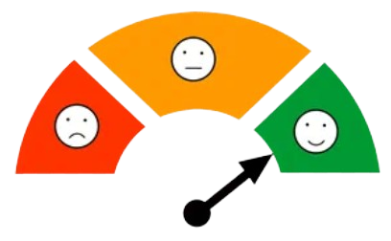
Đào tạo
Năng lực
Tri thức
Kĩ năng
Tạo các sản phẩm vật chất hay tinh thần.
Mang lại thu nhập ổn định và tạo nên giá trị bản thân
Đáp ứng nhu cầu của xã hội.

Slide 14
Biểu hiện: Một việc làm có tính ổn định, gắn bó lâu dài, thu nhập ổn định và có cơ hội phát triển bản thân
2. Tầm quan trọng của nghề nghiệp đối với con người và xã hội

Slide 15


Slide 16


Slide 17
- Đối với con người: nghề nghiệp mang lại nguồn thu nhập ổn định, tạo môi trường để phát triển nhân cách, phát huy năng lực, sở trường, giúp chúng ta thỏa mãn đam mê, khát khao và tạo nên niềm vui, hạnh phúc trong cuộc sống.
- Đối với xã hội: nghề nghiệp góp phần tạo ra vật chất, tinh thần, đáp ứng nhu cầu ngày càng cao của xã hội, thúc đẩy phát triển kinh tế, đem lại phồn vinh cho xã hội. Giảm tệ nạn xã hội, đảm bảo kỉ cương, ổn định xã hội.

Slide 18
3. Ý nghĩa của việc chọn đúng nghề nghiệp của mỗi người
Theo em, lựa chọn đúng nghề nghiệp có ý nghĩa gì?
- Ý nghĩa đối với cá nhân
-Ý nghĩa đối với gia đình
-Ý nghĩa đối với xã hội

Slide 19


Slide 20
* Đối với cá nhân
- Lựa chon nghề phù hợp giúp bản thân có động lực học tập, nghiên cứu, sáng tạo
- Chọn nghề phù hợp với năng lực, sở thích, cá tính là nền tảng để có được sự thành công trong công việc
- Chọn nghề đúng năng lực, sở trường giúp nhanh chóng thích ứng và phát triển nghề nghiệp
* Đối với gia đình
- Chọn đúng nghề giúp bản than nhanh chóng có được cơ hội việc làm, tạo ra thu nhập
- Có nghề nghiệp ổn định là cơ hôi mỗi cá nhân xây dựng được kế hoạch tương lai một cách chắc chắn
* Đối với xã hội
- Giúp cá nhân tạo ra chỗ đứng vững chắc trong nghề nghiệp, thu nhập ổn định, tránh các tệ nạn xã hội
- Giảm tình trạng thất nghiệp, làm trái ngành
- Đảm bảo công tác quy hoạch và phát triển thị trường lao động.

Slide 21
HƯỚNG DẪN VỀ NHÀ
*Trả lời câu hỏi:
Nghề nghiệp là gì, biểu hiển của nghề nghiệp?
Tầm quan trọng của nghề nghiệp đối với con người và xã hội
Ý nghĩa nghề nghiệp đối với cá nhân, gia đình và xã hội
*Về nhà
Đọc phần II. Đặc điểm yêu cầu chung của các ngành nghề trong lĩnh vực kĩ thuật, công nghệ

Slide 22
  TIẾT 2. BÀI 1:
  NGHỀ NGHIỆP TRONG LĨNH VỰC KĨ THUẬT VÀ CÔNG NGHỆ

Slide 23
II.
Đặc điểm, yêu cầu chung của các nghành nghề trong lĩnh vực kĩ thuật, công nghệ.

Slide 24


Hãy kể tên một nghề thuộc lĩnh vực kĩ thuật, công nghệ mà em biết?

Slide 25
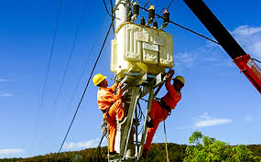
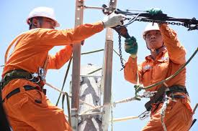
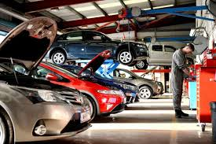
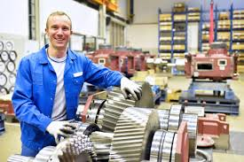
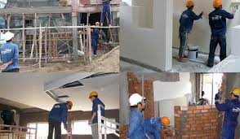
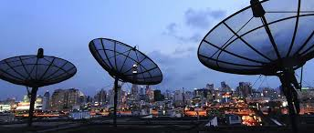

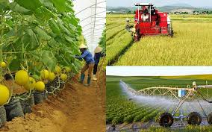

Slide 26
1. Đặc điểm của các ngành nghề trong lĩnh vực kĩ thuật, công nghệ

Slide 27
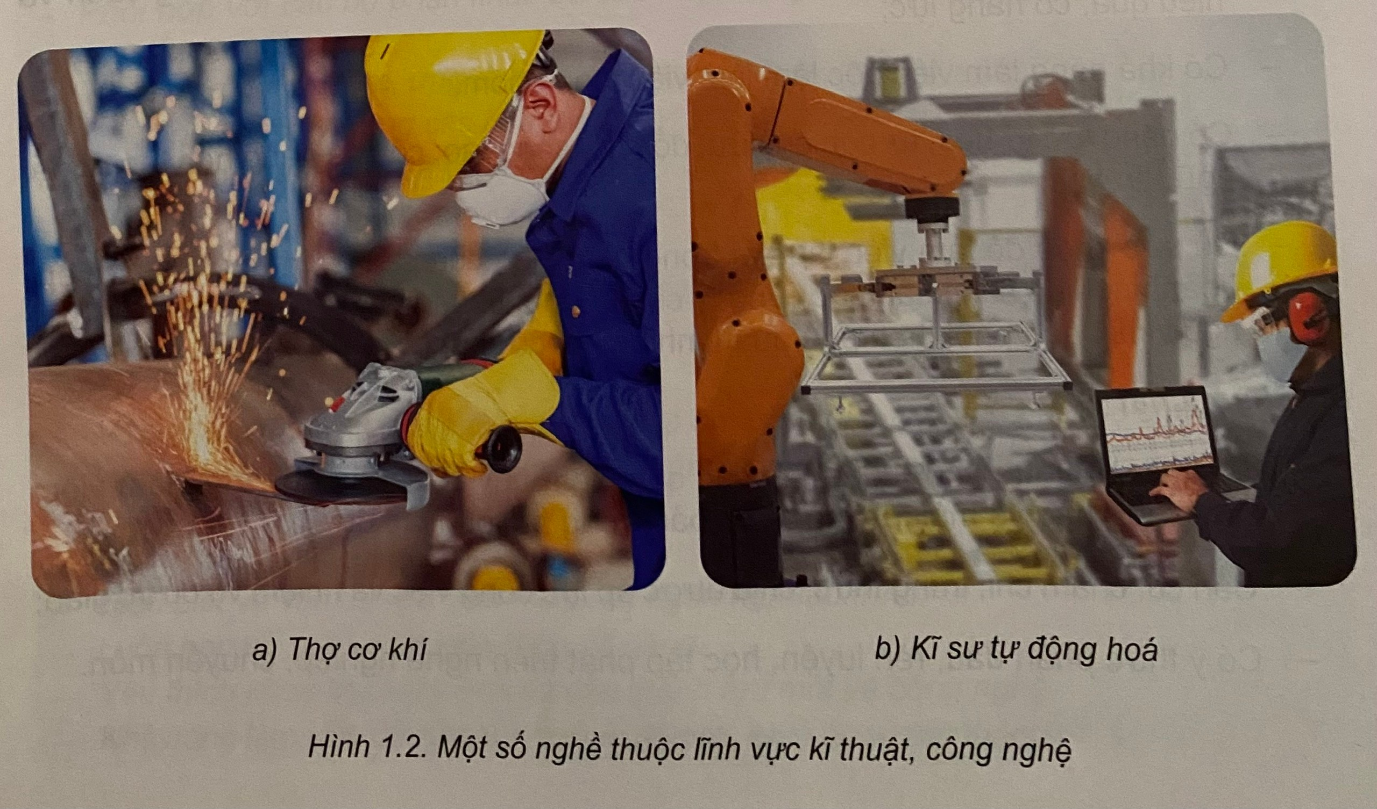
Thảo luận: Hãy quan sát Hình 1.2 và cho biết đặc điểm nghề nghiệp của những người trong hình.

Slide 28
+ Thợ cơ khí: Sử dụng công cụ, phụ tùng một cách thành thạo để lắp đặt, chế tạo, vận hành máy móc hoặc sửa chữa, phục hồi, thay thế các bộ phận hư hỏng trên máy móc.
+ Kĩ sư tự động hóa: Nghiên cứu, vận hành, theo dõi các hệ thống tự động, dây chuyền sản xuất tự động, phát hiện và sửa chữa cũng như khắc phục những sai sót của hệ thống một cách kịp thời.

Slide 29
Nghề nghiệp | Sản phẩm lao động | Đối tượng lao động | Môi trường làm việc | Năng lực | Phẩm chất
Thợ cơ khí
Kĩ sư tự động hoá

Slide 30
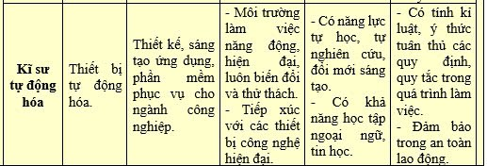
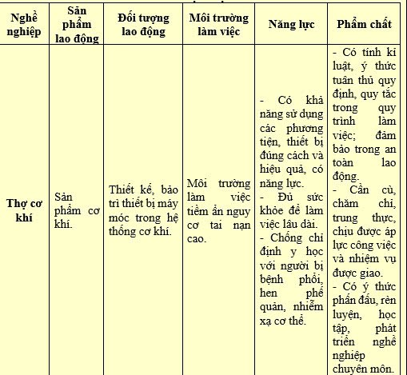

Slide 31
Đặc điểm nghề nghiệp trong lĩnh vực kĩ thuật, công nghệ
Sản phẩm lao động
Trực tiếp tạo ra các sản phẩm cơ khí, kĩ thuật, các ứng dụng, phần mềm sử dụng cho các thiết bị điện tử
Đối tượng lao động
Vận dụng các nguyên lí vật lí, kĩ thuật, khoa học công nghệ vào quá trình thiết kế, bảo trì, sáng tạo những ứng dụng, phần mềm, những thiết bị máy móc trong hệ thống cơ khí
Môi trường làm việc
- Năng động, hiện đại, luôn biến đổi và đầy thử thách
- Tiềm ẩn nguy cơ tai nạn cao
- Áp lực công việc lớn

Slide 32
2. Yêu cầu chung của các ngành nghề trong lĩnh vực kĩ thuật, công nghệ

Slide 33
a) Năng lực
- Hiểu biết về các nguyên lí cơ bản của ngành nghề kĩ thuật, công nghệ; có khả năng sử dụng các phương tiện, thiết bị đúng cách và hiệu quả
- Có khả năng làm việc độc lập, làm việc theo nhóm
- Có năng lực tự học, tự nghiên cứu, đổi mới sáng tạo; có khả năng học tập ngoại ngữ, tin học
- Đủ sức khỏe để làm việc lâu dài trong điều kiện của các tổ chức công nghiệp, doanh nghiệp sản xuất.
b) Phẩm chất
- Có tính kỉ luật, ý thức tuân thủ các quy định, quy tắc trong quy trình làm việc; có ý thức bảo vệ môi trường, đảm bảo trong an toàn lao động
- Cần cù, chăm chỉ, chịu được áp lực công việc và nhiệm vụ được giao
- Có ý thức phấn đấu, rèn luyện, học tập phát triển nghề nghiệp, chuyên môn

Slide 34
  TIẾT 3. BÀI 1:
  NGHỀ NGHIỆP TRONG LĨNH VỰC KĨ THUẬT VÀ CÔNG NGHỆ

Slide 35
LUYỆN TẬP- KIỂM TRA
Câu 1:
a, Nghề nghiệp là gì? tầm quan trọng của nghề nghiệp đối với con người và xã hội như thế nào?
b, Theo em lựa chọn đúng nghề nghiệp có ý nghĩa gì đối với cá nhân, gia đình và xã hội? Em hãy lấy ví dụ thực tế để minh họa?
Câu 2. Em hãy lựa chọn 1 nghề thuộc lĩnh vực kĩ thuật, công nghệ mà em biết, mô tả những đặc điểm và yêu cầu chung của chúng đối với người lao động? Trong 3 nghề đó em thích nghề nào nhất? Vì sao?
Nghề nghiệp | Sản phẩm lao động | Đối tượng lao động | Môi trường làm việc | Năng lực | Phẩm chất

Slide 36
Câu 1. Nghề nghiệp là gì?
- Nghề nghiệp là tập hợp các công việc được xã hội công nhận.
- Nghề nghiệp được hiểu là một việc làm có tính chất ổn định, gắn bó lâu dài với mỗi người, mang lại thu nhập và những cơ hội để họ phát triển các giá trị bản thân, đóng góp chung cho cộng đồng và xã hội.

Slide 37
Tầm quan trọng của nghề nghiệp đối với con người và xã hội
- Đối với con người:
+ Mang lại nguồn thu nhập ổn định.
+ Tạo môi trường để phát triển nhân cách, phát huy năng lực, sở trường.
+ Giúp chúng ta thỏa mãn đam mê, khát khao và tạo nên niềm vui, hạnh phúc trong cuộc sống.
- Đối với xã hội:
+ Góp phần tạo ra vật chất, tinh thần.
+ Đáp ứng nhu cầu ngày càng cao của xã hội.
+ Thúc đẩy phát triển kinh tế.

Slide 38
*Lựa chọn đúng nghề nghiệp có ý nghĩa
- Ý nghĩa đối với cá nhân:
+ Có động lực học tập, nghiên cứu, sáng tạo .
+ Là nền tảng để có được sự thành công trong công việc.
+ Nhanh chóng thích ứng và phát triển nghề nghiệp.
- Ý nghĩa đối với gia đình:
+ Nhanh chóng có được cơ hội việc làm, tạo ra thu nhập.
+ Cá nhân xây dựng được kế hoạch gia đình tương lai một cách chắc chắn qua nghề nghiệp ổn định.
- Ý nghĩa đối với xã hội:
+ Giúp cá nhân tạo ra chỗ đứng vững chắc trong nghề nghiệp, thu nhập ổn định, tránh các tệ nạn xã hội.
+ Giảm tình trạng thất nghiệp, làm trái ngành.
+ Đảm bảo công tác quy hoạch và phát triển thị trường lao động.

Slide 39
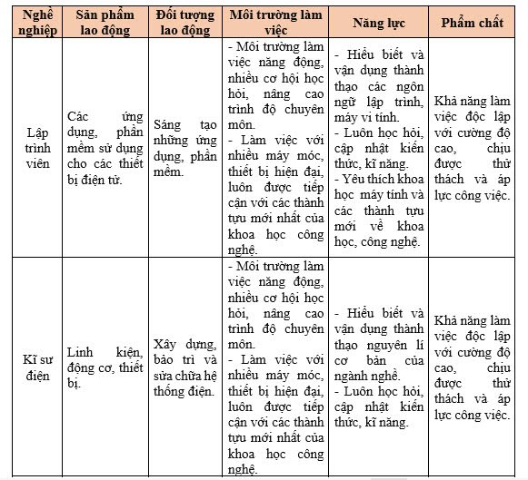
Câu 2.

Slide 40
HƯỚNG DẪN VỀ NHÀ
* Trả lời câu hỏi
Câu 1. Nghề nghiệp là gì?
Câu 2. Tầm quan trọng của nghề nghiệp đối với con người và xã hội như thế nào?
Câu 3. Theo em, lựa chọn đúng nghề nghiệp có ý nghĩa gì? Em hãy lấy ví dụ thực tế để minh họa.
*Ở nhà:
Đọc trước bài 2: Cơ cấu hệ thống giáo dục quốc dân

